Slide 2
TCC
Qual a finalidade do TCC?
Revisar conhecimentos adquiridos ao longo do curso;
Ter a possibilidade de trabalhar em grupo e desenvolver um projeto real;
Ambiente de Desenvolvimento

Slide 3

TCC
Qual linguagem devo utilizar?

Slide 4
TCC
Como vou ser avaliado?
Pré Banca - 21.11
Banca - 19.12

Slide 5
TCC
Como vou ser avaliado?
Pré Banca
Profissionais da área de tecnologia visando avaliar os projetos.

Slide 6
TCC
No final da disciplina, você deve entregar:
Um sistema WEB / Desktop desenvolvido visando resolver uma carência do mercado ou atender a necessidade de um cliente em específico.

Slide 7
TCC
Documentos necessários para condução do projeto:
Trello
Diagrama de Atividades (Software)
Diagrama Entidade e Relacionamento (Banco)
Documento de Apresentação com Requisitos

Slide 8
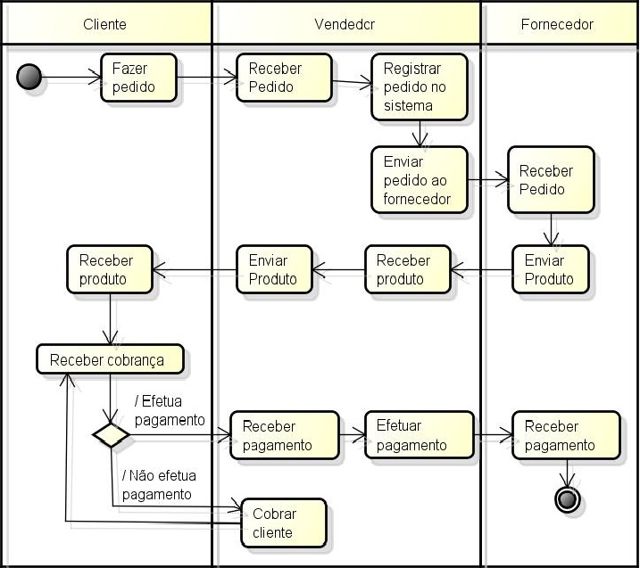
TCC

Slide 9
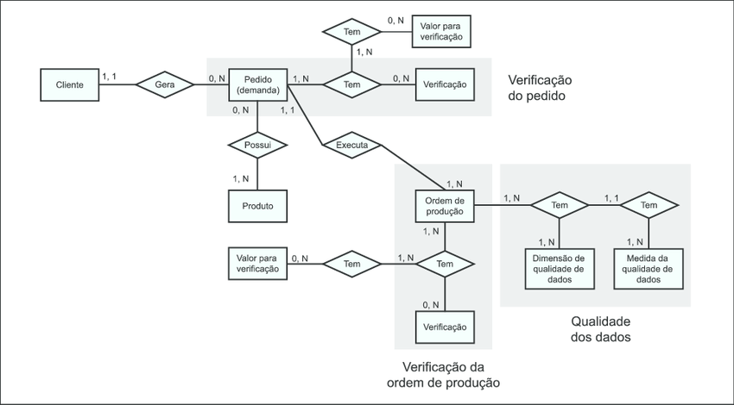
TCC

Slide 10
TCC
Documentos necessários para condução do projeto:
Capa
Agradecimentos
Sumário
Introdução (Apresentação do Projeto)
Listagem de Requisitos
Diagrama de Entidade e Relacionamento
Diagrama de Atividades
Conclusão

Slide 11
TCC
Cronograma
Apresentação da Disciplina / 09.10
Trello / 16.10
Diagrama de Atividades (Software) / 23.11
Diagrama Entidade e Relacionamento (Banco) / 23.11
Documento de Apresentação com Requisitos / 23.11
Pré Banca / 21.11
Documentos Finais / 18.12
Banca / 19.12

